Slide 1
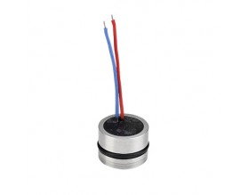
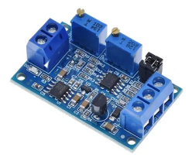
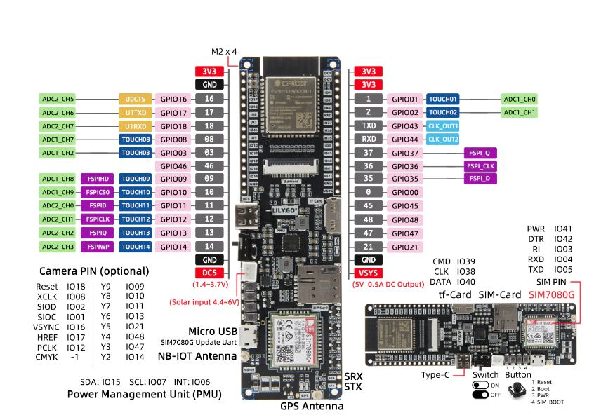
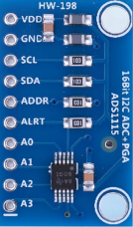
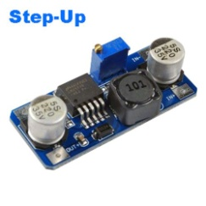
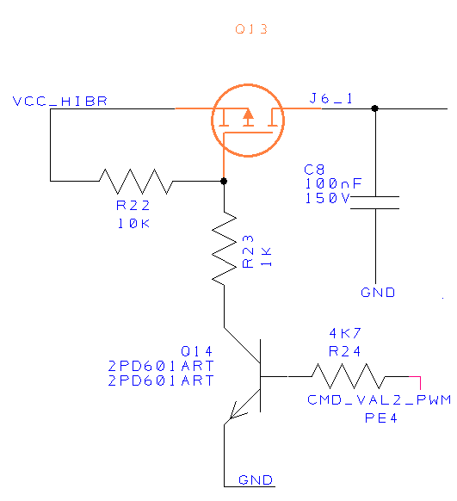
SIM7080G uses Octal SPI PSRAM, so GPIO35~GPIO37 is unavailable. Please do not use these IOs
Saida: 3V3
para conf. tensão de 3.3V de saida todos os pinos devem estar abertos
0x48 : ADDR conectado ao GND.
3V3
3V3 Deleta arquivo Temporário
3V3 Will Not sleep
3V3 Deleta arquivo
Permanente de dados
3V3 Leitura dados permanentes
9V
3V3
3V3
DMP4065S-7

Slide 2
Wake UP
MQTT Broker
setup
Config SIM
If problem!
publish
subscribe
Connect to VIVO-IOT
Get Clock - NTP
Set RTC ESP
Python Program
If problem!
Connect to MQTT
Loop
Excel
Wait 30seg
Read Sensor
no
MQTT Connection
Save file
If exist temp file
yes
Read file and send Data
Send Data to MQTT
Go to sleep

Slide 3
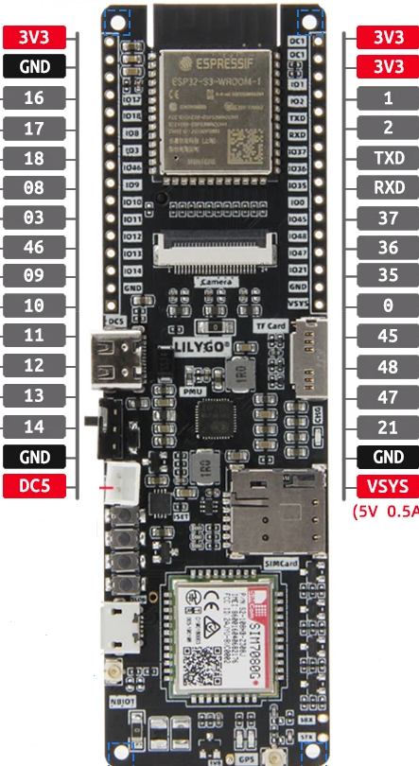
3V3 Deleta arquivo Temporário
3V3 Will Not sleep (para debug)
3V3 Deleta arquivo perm de dados
3V3 Leitura dados permanentes

Slide 4
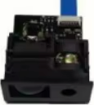
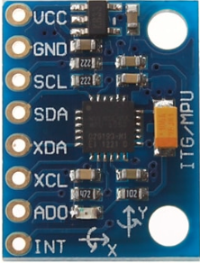
1 - 3V3 Deleta arquivo Temporário
2 - 3V3 Will Not sleep (para debug)
3 - 3V3 Deleta arquivo históricos
4 - 3V3 Leitura dados históricos
5 – 3V3 Calibração do Giroscopio
Giroscopio
0x69
1
2
3
4
5
0x68
0x48

Slide 5
*cpp
giro res = get_giroscopio() {
while (i <= 200) {
if (millis() - previousMillis >= 10) {
previousMillis = millis();
read_sensor_giroscopio(&kalmanPitch, &kalmanRoll);
i++;
}
}
Main *.ino
Loop (){
giro res = get_giroscopio();
}
*cpp
read_sensor_giroscopio(&kalmanPitch, &kalmanRoll) {
float kalAnglePitch = kalmanUpdate(kalPitch, pitch, gyroY, dt);
float kalAngleRoll = kalmanUpdate(kalRoll, roll, gyroX, dt);
}
*h
struct kalmanDados {
float Q_angle = 0.001; // ruído do Angulo
float Q_bias = 0.003; // ruído do bias do gyro
float R = 0.03; // ruído da mediçãoo (acelerometro)
float angle = 0.0; // Angulo estimado
float bias = 0.0; // bias do giroscópio
float rate = 0.0; // taxa corrigida
float P[2][2] = {{0,0},{0,0}}; // matriz de covariância
};
*cpp
float kalmanUpdate(struct kalmanDados *k, float newAngle, float newRate, float dt) {
Altera os dados da struct
}

Slide 6
Sensor 1
Sensor 2
Sensor 3
Sensor 4
Sensor 5
Sensor 6
Sensor 7
0,5m
1m
1,5m
2m
2,5m
3m
Lilygo
3m
(testar até 10 metros)
Multiplex
3m
(testar até 30 metros)
Multiplex
0,5m
1m
1,5m
2m
2,5m
3m
Sensor 1
Sensor 2
Sensor 3
Sensor 4
Sensor 5
Sensor 6
Sensor 7

Slide 7
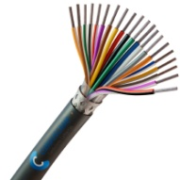
0,5m
1m
1,5m
2m
2,5m
3m
3,5m
Sensor 1
Sensor 2
Sensor 3
Sensor 4
Sensor 5
Sensor 6
Sensor 7
Sensor 8
16 x 18AWG
3m
Multiplex
Lilygo
Multiplex
Sensor 9
Sensor 10
Sensor 11
Sensor 12
Sensor 13
Sensor 14
Sensor 15
Sensor 16
0,5m
1m
1,5m
2m
2,5m
3m
https://loja.conduscamp.com.br/cabo-aft-20x18-awg-blindado-em-malha-de-cobre-estanhado-preto-1/p?sku=6307910&utm_source=google&utm_medium=cpc&utm_campaign=ecom_pmax_caboaft&utm_term=&gad_source=1&gad_campaignid=21523427216&gbraid=0AAAAADldM60W3hLKf9jFNMKc8HP-AeRXg&gclid=CjwKCAjwzLHPBhBTEiwABaLsSvx7KSgKrEw8Ny61dZfiY2_fKLD8O9ZB-Yymh9z102_6xORP-DFP2BoCsxsQAvD_BwE

Slide 8
0,5m
1m
1,5m
2m
2,5m
3m
3,5m
Sensor 1
Sensor 2
Sensor 3
Sensor 4
Sensor 5
Sensor 6
Sensor 7
16 x 18AWG
Multiplex i2c
8 canais
Multiplex
Lilygo
3m
Sensor 8
Sensor 9
Sensor 10
Sensor 11
Sensor 12
Sensor 13
Sensor 14
0,5m
1m
1,5m
2m
2,5m
3m
https://loja.conduscamp.com.br/cabo-aft-20x18-awg-blindado-em-malha-de-cobre-estanhado-preto-1/p?sku=6307910&utm_source=google&utm_medium=cpc&utm_campaign=ecom_pmax_caboaft&utm_term=&gad_source=1&gad_campaignid=21523427216&gbraid=0AAAAADldM60W3hLKf9jFNMKc8HP-AeRXg&gclid=CjwKCAjwzLHPBhBTEiwABaLsSvx7KSgKrEw8Ny61dZfiY2_fKLD8O9ZB-Yymh9z102_6xORP-DFP2BoCsxsQAvD_BwE

Slide 9
0,5m
1m
1,5m
2m
2,5m
3m
3,5m
Sensor 1
Sensor 2
Sensor 3
Sensor 4
Sensor 5
Sensor 6
Sensor 7
16 x 18AWG
Multiplex
16 canais
CD74HC4067
Lilygo
3m
https://loja.conduscamp.com.br/cabo-aft-20x18-awg-blindado-em-malha-de-cobre-estanhado-preto-1/p?sku=6307910&utm_source=google&utm_medium=cpc&utm_campaign=ecom_pmax_caboaft&utm_term=&gad_source=1&gad_campaignid=21523427216&gbraid=0AAAAADldM60W3hLKf9jFNMKc8HP-AeRXg&gclid=CjwKCAjwzLHPBhBTEiwABaLsSvx7KSgKrEw8Ny61dZfiY2_fKLD8O9ZB-Yymh9z102_6xORP-DFP2BoCsxsQAvD_BwE

